Slide 1
Tutoría 9: “Circulación y planimetría”
y cómo describir/ defender/ fundamentar/ vender nuestros trabajos.

Slide 2
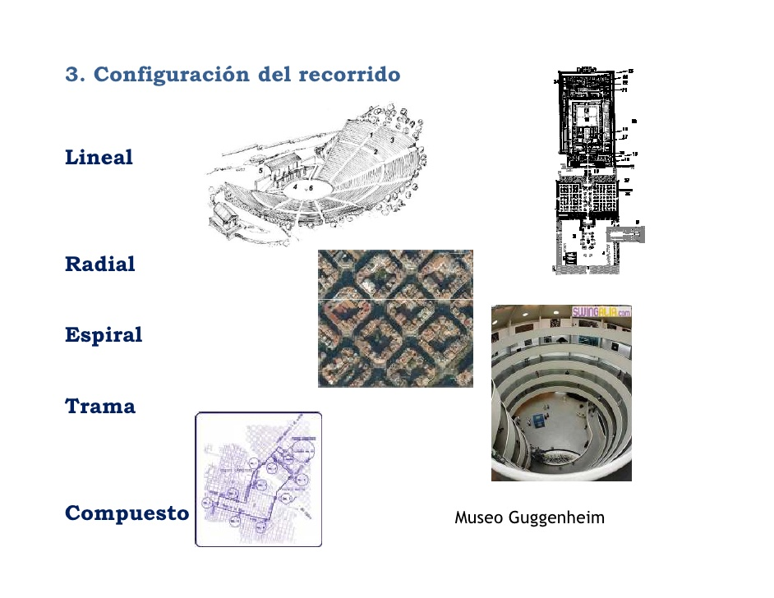

Slide 3
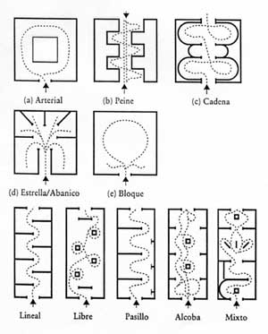

Slide 4
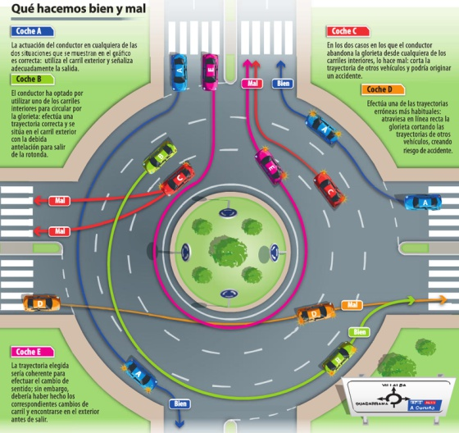
CIRCULACIÓN: identifique si las imágenes corresponden a circulación lineal, radial, circular…

Slide 5
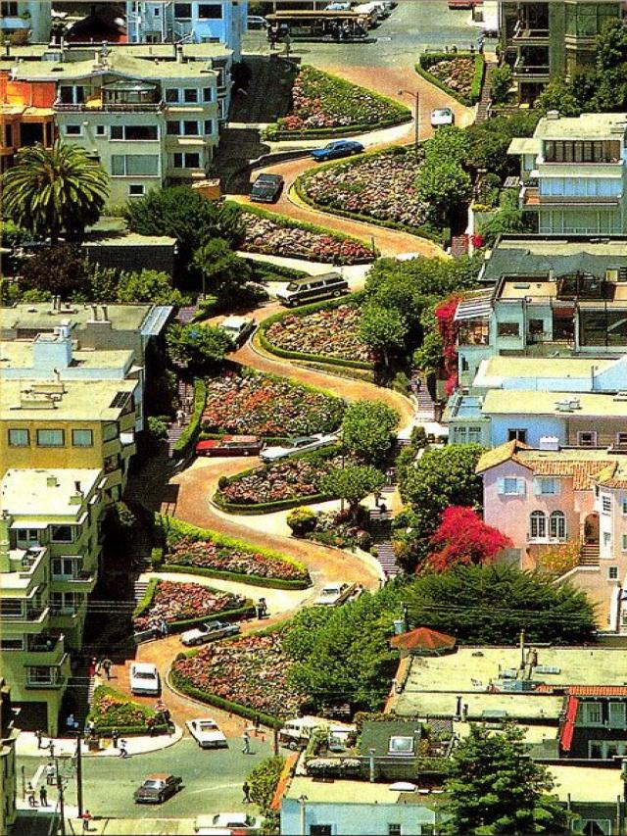

Slide 6
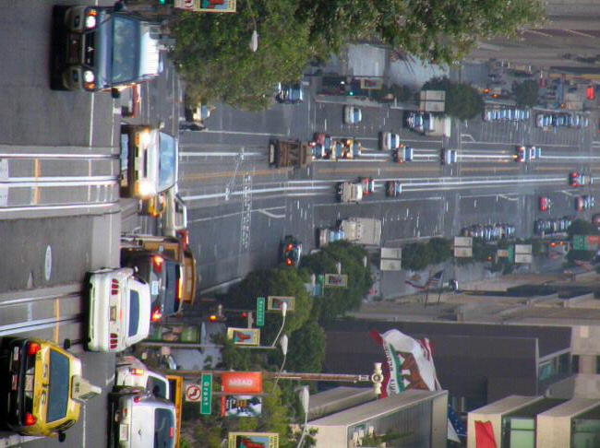

Slide 7
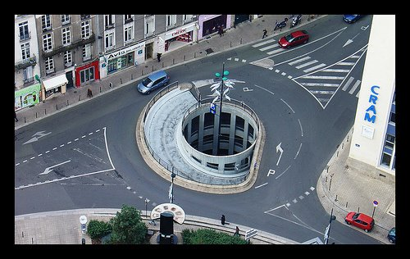

Slide 8
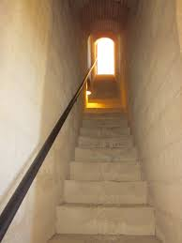

Slide 9
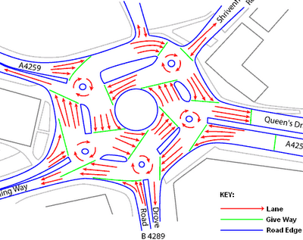

Slide 10
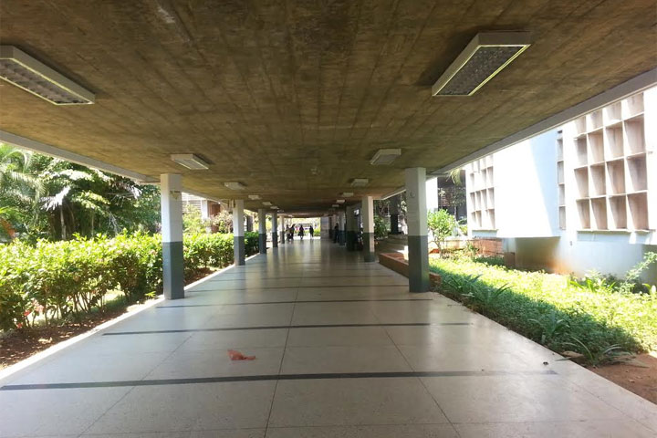

Slide 11


Slide 12
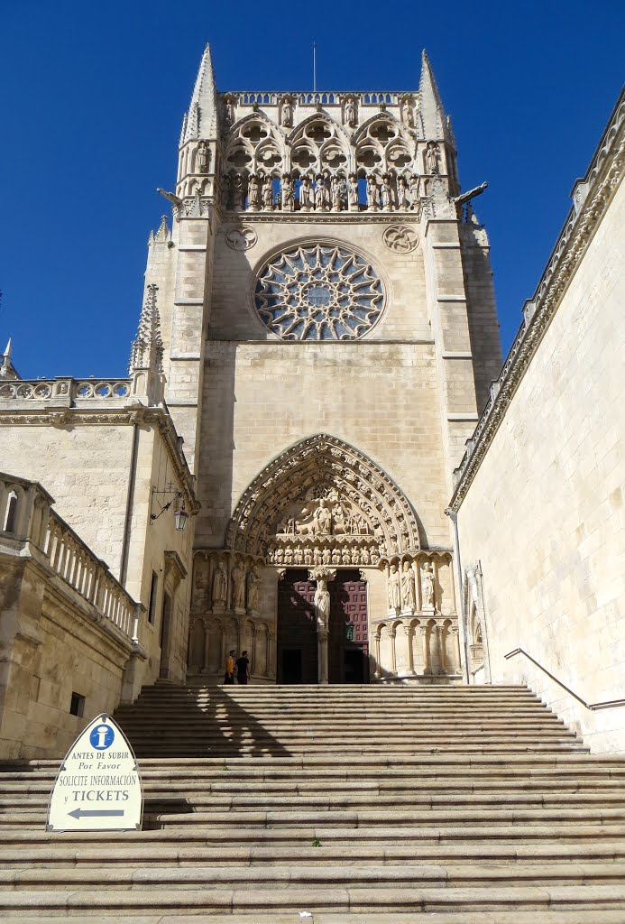

Slide 13


Slide 14
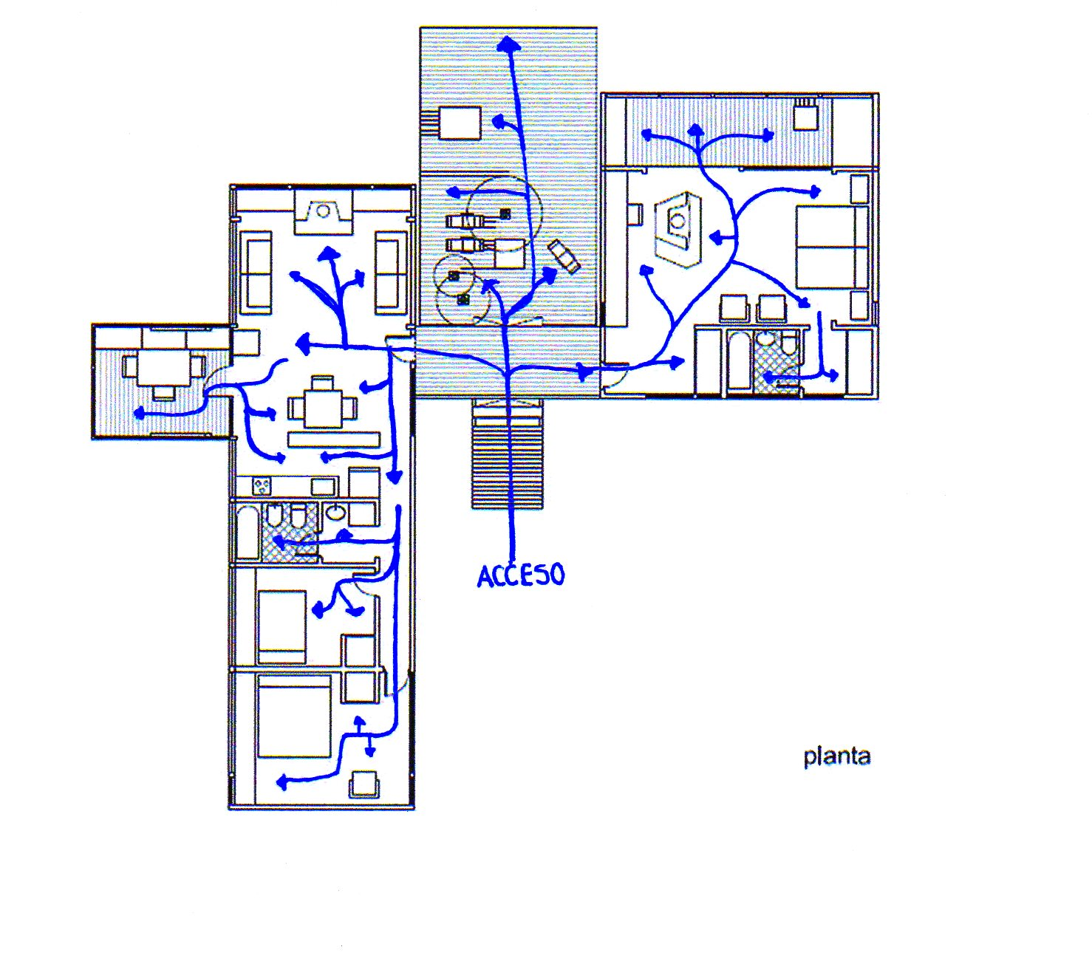

Slide 15
Objetivo de esta tutoría es que comprendan la importancia de los lenguajes usados en diseño teatral y sean capaces de empezar a utilizarlos en sus trabajos académicos.
Temas:
Lenguaje visual:
Planimetría
Lenguaje técnico:
Léxico técnico en las artes visuales
Lenguaje académico:
Normas de citación y redacción.
Bonus track: Lenguaje Teatral.

Slide 16
Planimetrías para teatro
Planta y corte general de la escenografía
Planta de Iluminación
Despiece escenográfico
CONSTRUCCIÓN Y MONTAJE

Slide 17
Elementos de una buena planimetría teatral:
Caja de información: nombre del proyecto, nombre del dibujante, nombre de quien encarga. ESCALA, fecha, entre otros.
Bordes: Le dan formalidad. Para entregas DEBEN, sus planos deben estar enmarcados.
Eje central: Al centro del objeto o escenario dibujado, va la línea de eje dibujada como punto y línea. Idealmente en rojo u otro color que lo diferencie de las otras líneas. En sus extremos puede ir una flecha orientadora que indica desde donde se mira la vista en corte.
Cotas: Líneas que marcan medidas o distancias. Se inician en un punto marcado con una línea diagonal, y termina de la misma manera.
Medidas: Deben estar en la misma unidad, sea metros o centímetros. Van a un costado o sobre las cotas.
Niveles: Se marca el nivel 0 con un Nv. 0, y si existe alguna elevación se indica como +1(mts..) o -1(metro…).
Distintos tipos de grosor de la línea: Indica jerarquía visual, lo que quiere que se vea, será en negro grueso, mientras que lo otro en gris o línea delgada.
Líneas auxiliares: Línea entrecortada delgada.
9) Caja de información específica: de focos u otros elementos relevantes.

Slide 18
Ejercicio sobre lenguaje visual técnico:
-Como grupo, discutan y dibujen los signos o informaciones relevantes que los planos, que la tutora les pasó, carecen. Debatan sobre si son necesarias las ayudan visuales para las planimetrías y cuándo no es necesario citar determinado signo visual.
-¿Qué habilidades creen ustedes que es necesario adquirir para lograr dibujar de manera técnica sus ideas?
TIP: ENTREGAS DE TEATRO!
Toda entrega de diseño teatral DEBE tener adjunto las planimetrías de la escenografía (planta y corte); Además, del plano de iluminación y bocetos de cómo quieren que se vea la escenografía.
Así el realizador puede construir sus diseños tal cual ustedes lo proyectaron y el técnico de la sala, puede colgar los focos según vuestro diseño.

Slide 19
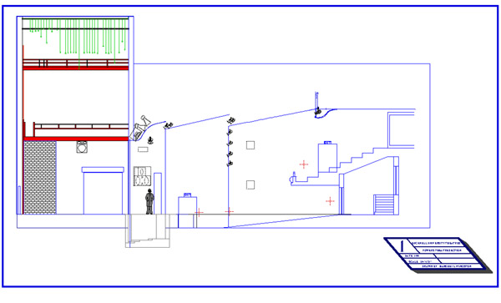
No olvidar nunca para los cortes: “El infeliz” o una referencia de la medida del humano promedio.

Slide 20
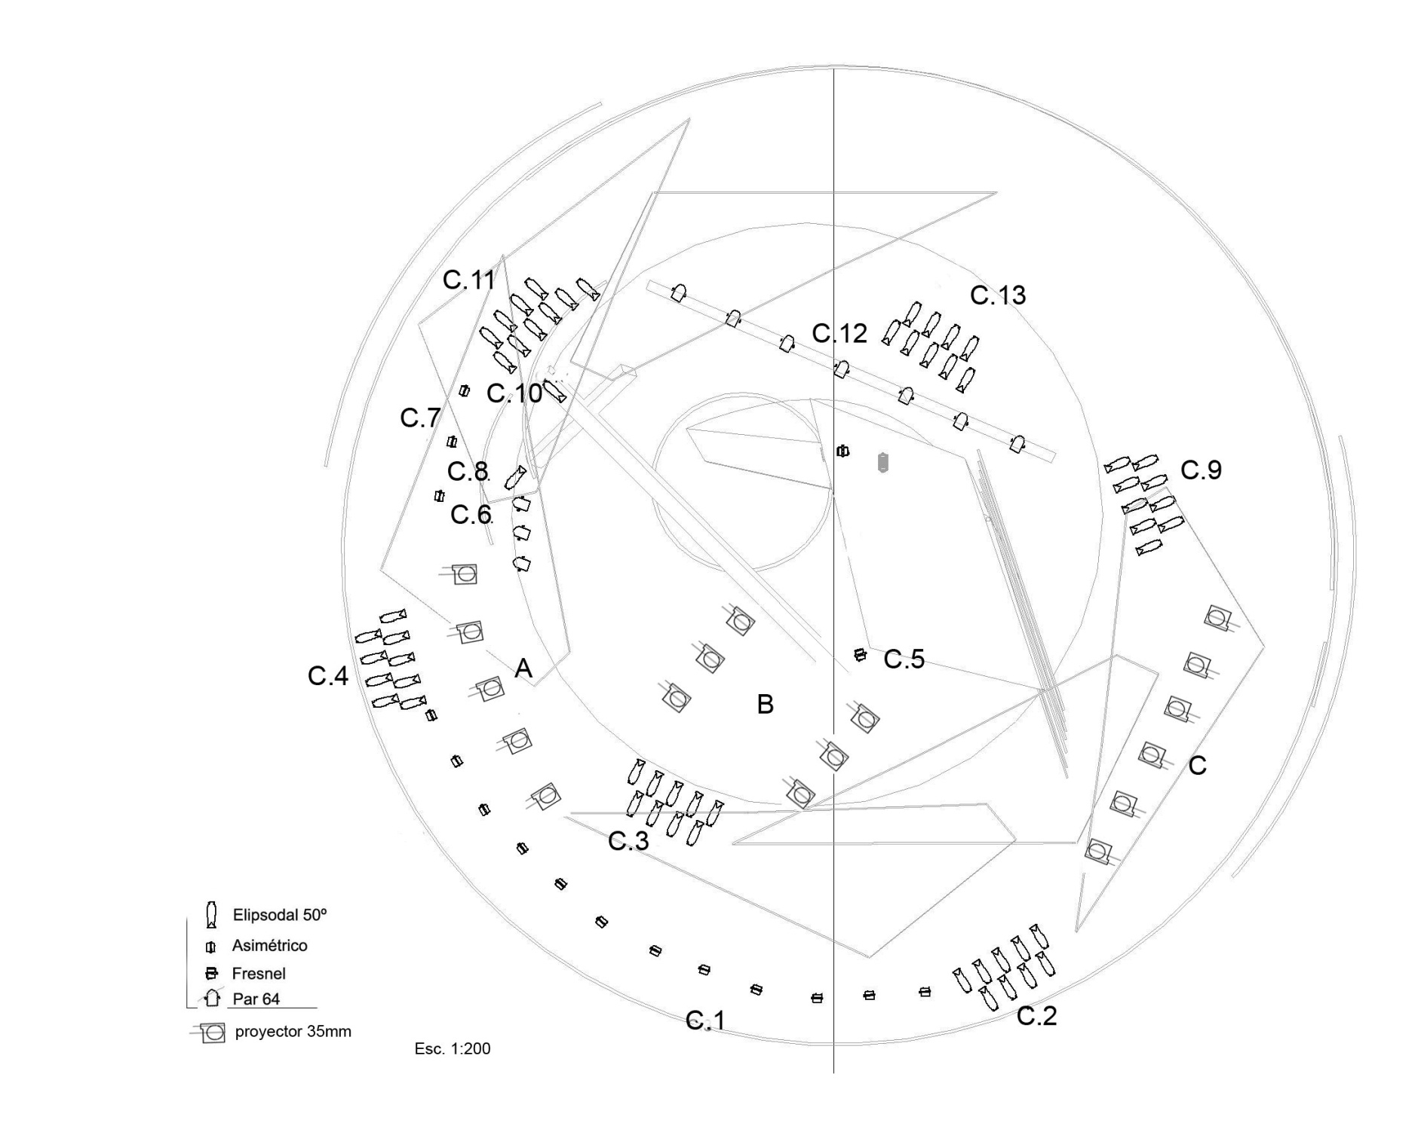

Slide 21
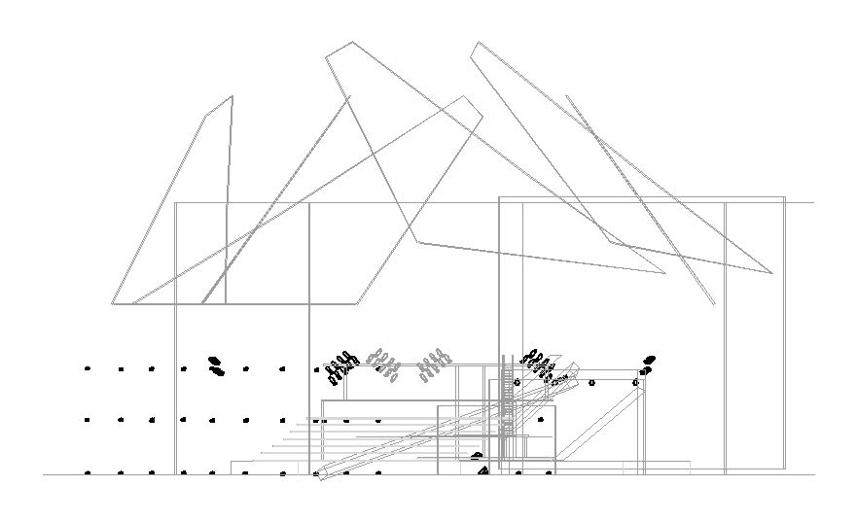

Slide 22
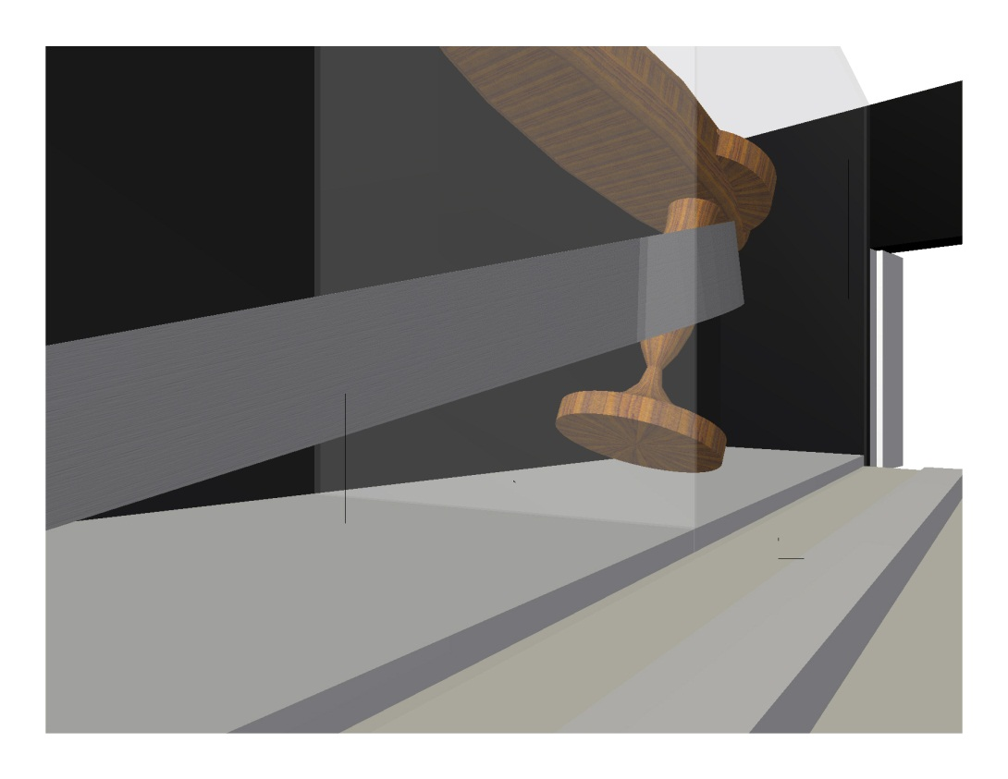
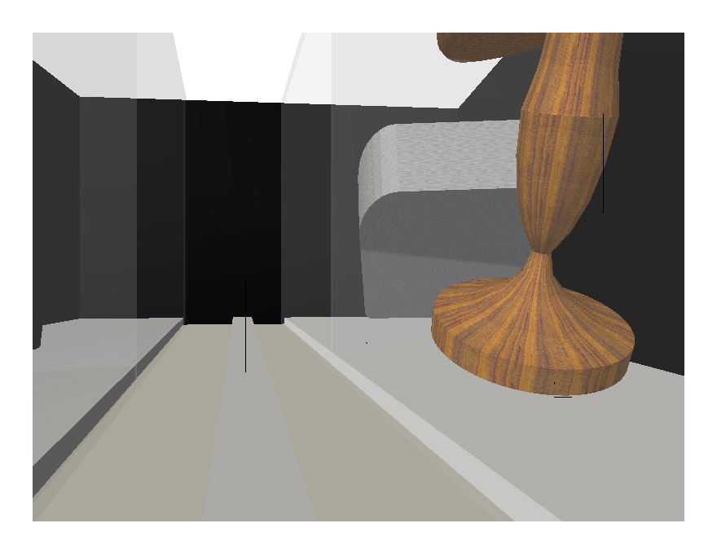
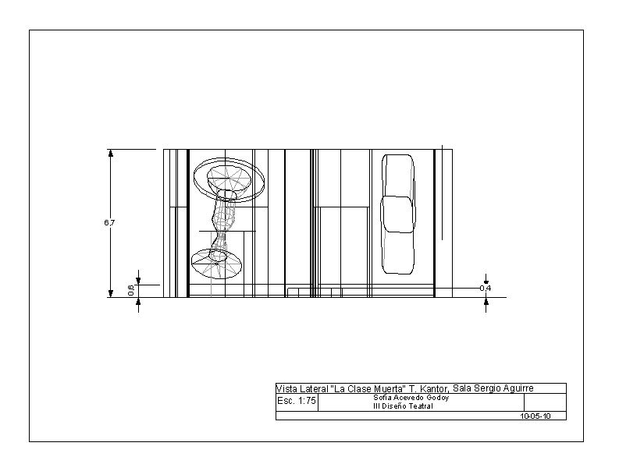
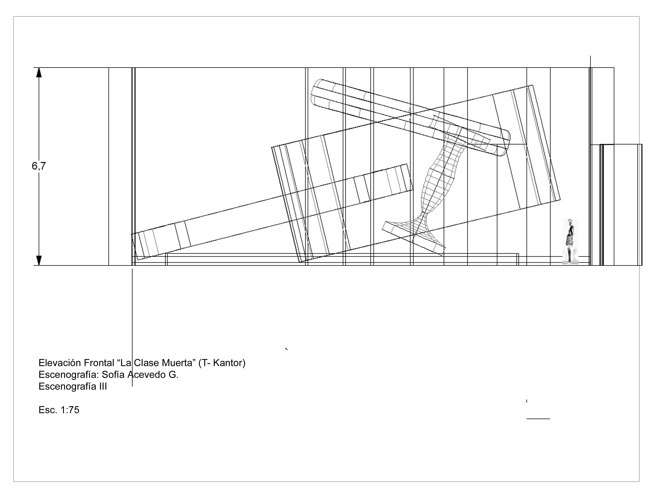

Slide 23
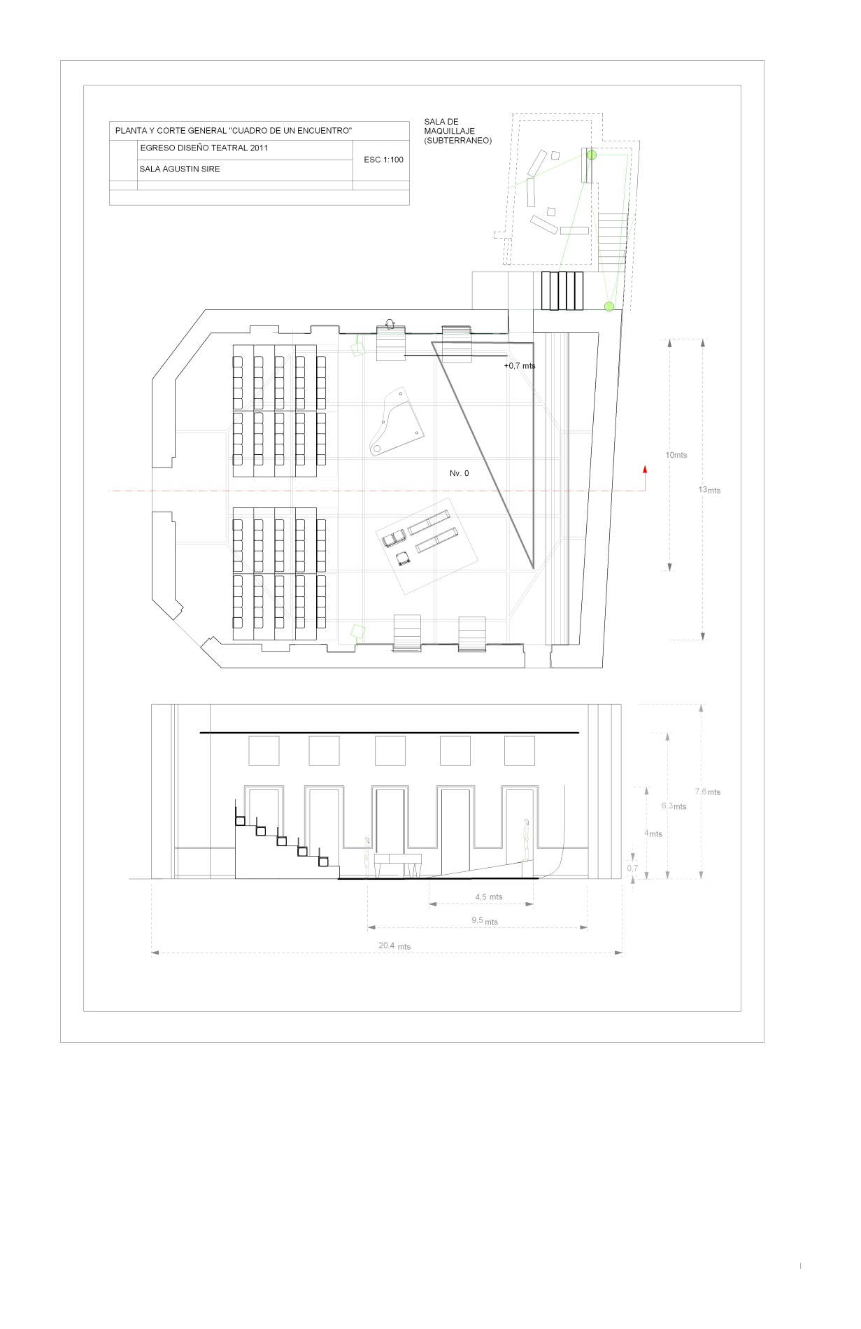

Slide 24
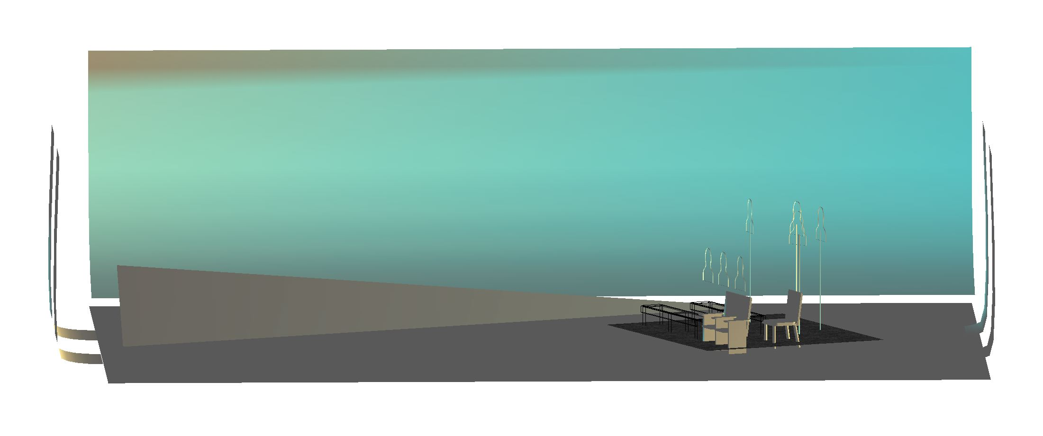
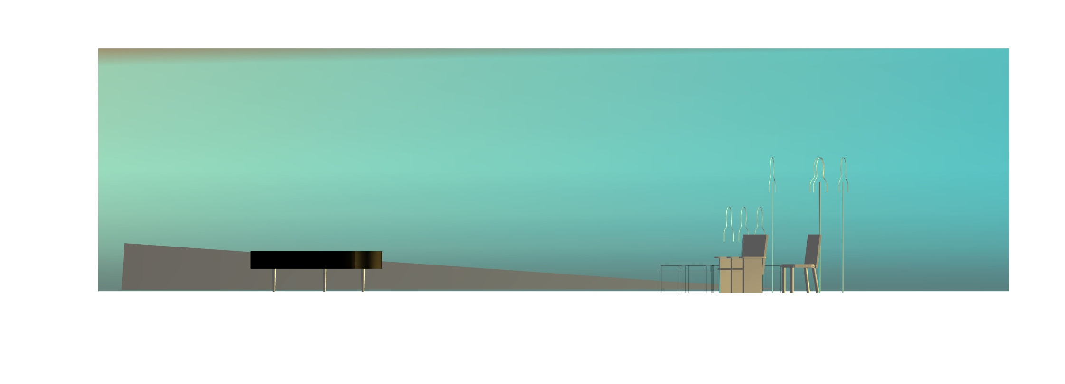

Slide 25
TIP: ENTREGA!
Usualmente se pide un fundamento conceptual del trabajo entregado. Además de defender su trabajo.
Usar palabras técnicas y saber citar, son claves para el correcto manejo de sus ideas y que los profesores u otros lectores entiendan sus propuestas.

Slide 26
BONUS TRACK : LENGUAJE ACADÉMICO
MANUAL APA 6th
-¿Tienen trabajos teóricos que escribir?
-Apliquen el manual APA 6th para escribir sus ensayos o investigaciones.

Slide 27
CITA
El juicio estético que se le otorga al cuerpo por tanto, corresponde a coordenadas específicas tales como: época, cultura, edad, clase social. Es por esto que las representaciones visuales del cuerpo mismo son vitales para encajar en la sociedad, y para que los componentes de ésta misma puedan entender, entre muchas cosas, la jerarquía, el estatus social, la profesión, o el lugar de origen de un individuo determinado. (Entwistle, 2002.)
Bibliografía:
- Entwistle, J. (2002). El cuerpo y la moda. Barcelona: Paidós.
AL FINAL

Slide 28
La Organización Mundial de la Salud, lo define al género como:
[…] los conceptos sociales de las funciones, comportamientos, actividades y atributos que cada sociedad considera apropiados para los hombres y las mujeres. Las diferentes funciones y comportamientos pueden generar desigualdades de género, es decir, diferencias entre los hombres y las mujeres que favorecen sistemáticamente a uno de los dos grupos. (OMS, 2015)
CITA
Lo que cada sociedad considera apropiados para los hombres y las mujeres, depende de las coordenadas antes mencionadas: el contexto social, etario, histórico-cultural, entre otros. Estas coordenadas, en esta investigación las denominaremos coordenadas de diseño. Las coordenadas de diseño afectan a la representación visual del cuerpo, creando, a veces, estereotipos de lo femenino y masculino.
BAJADA, relacionándolo con el tema del ensayo.
Bibliografía:
-OMS, (2015) recuperado de: www.who.int/topics/gender/es/
AL FINAL

Slide 29
Bonus Track 2: Lenguaje teatral: Historia del teatro!
-Ejercicio resumen:
Escojan al azar papeles con conceptos y ordenen una línea del tiempo.

Slide 30
MUCHO ÁNIMO Y ESTAMOS EN CONTACTO!!

